Slide 1


地图认知表达的抽象性与具象性
艾廷华
武汉大学，资源与环境科学学院

Slide 2
内 容
-- 地图学空间思维中的两个特性
-- 抽象思维与空间知识提取
-- 具象思维与地理场景仿真
— 抽象性与具象性在AI地图学领域知识的体现
-- 结论

Slide 3

1. 地图学空间思维中的抽象与具象
泛空间下的地图
地图是对空间的表达 map
普适性概念Map为映射，形式化表述 x→f(x)
映射空间的广义性：
数 学：欧氏空间、线性空间、非线性空间、黎曼空间…
社会学：阶层、社会群体…
天 体：火星、土卫、月球…
地 学：流域、城市空间、海洋...
网 络：局域网、广域网、Cyber空间、内/外网…
映射的源域空间 x: 地理空间 geo 非地理空间 -geo

Slide 4
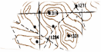
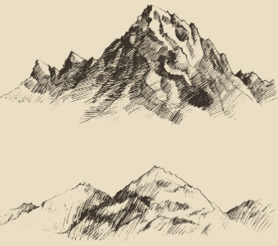
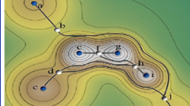
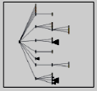
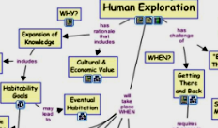
泛空间下的地图
映射的表达空间 f(x): 地理图形表达r, 非地理图形表达 -r
泛空间的四种映射形式 Map：x→f(x)
f(x): Geo→r
geo
Map
“…横看成岭侧成峰,远近高低各不同…”
f(x): Geo→ -r
源域 x
f(x): -Geo→r
-geo
Map
文件目录
f(x): -Geo→-r

Slide 5
Map映射中抽象与具象
对空间作映射Map（转移、镜像、认知变换）存在两种思维：
— 抽象化：归纳思维的体现（induction）
提炼、上升、总结、导出普适性、模式化的表达
— 具象化：演绎思维的体现（deduction）
落实、推演、具体化到个例、形象化的表达
选取化简
综合概括
一般性抽象
f(x): Geo→r
geo
Map
“…横看成岭侧成峰,远近高低各不同…”
特征提取
内在揭示
f(x): Geo→ -r
大力度抽象
f(x): -Geo→r
空间化表达
形象展示
大力度具象
-geo
Map
文件目录
f(x): -Geo→-r
具体表达
凸显特征
一般性具象

Slide 6
地图图形表达中抽象与具象的两个问题
f(x): Geo→r
通过选取、图形概括、地图综合获得简化的图形表达，揭示地理空间的主体特征
问题1：面向空间知识提取，超常规的综合、更大力度的抽象化能否引入？
f(x): -Geo→r
通过空间化的符号、视觉语言展示图形结果
问题2：空间化的可视化功能能否拓宽到非地理空间领域，发挥地图普适性可视化功效？

Slide 7
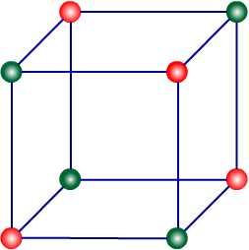
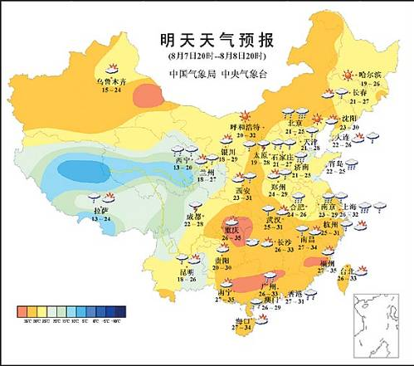
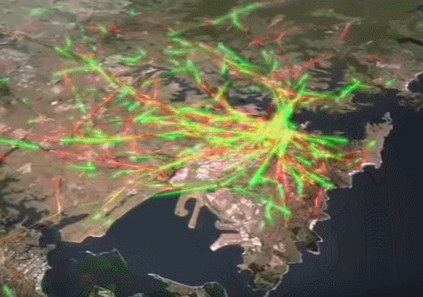
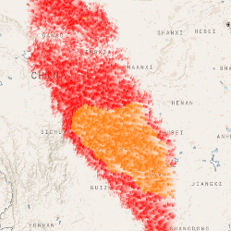
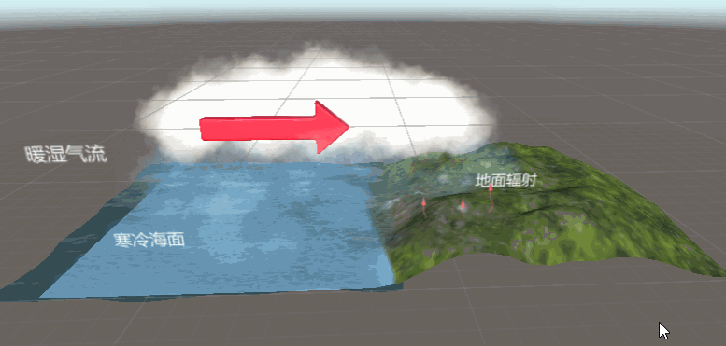
地图可视化的两个阶段 (MacEachren可视化立方体模型)
揭示未知水平
结果展示
传播交流
专业化水平
具象化
人图交互密切度
可视分析
探索发现
抽象化
＋
＋

Slide 8
《读苏联1954年版世界地图》 —— 李海晨
国际上的两大地图学派系
—— 前苏联的地图抽象化表达（塑形）

Slide 9
—— 西欧派的具象化表达，注重地形的真实性(综合程度小)
瑞士的地形图
居民地真实表达
瑞士的地形图编制教材
我国的地形图居民地概括合并

Slide 10
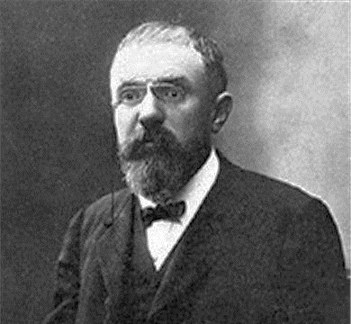
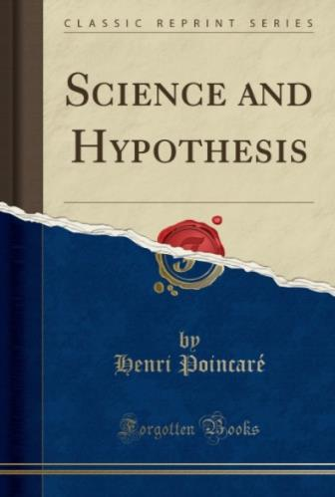
2. 抽象思维与空间知识提取
抽象（概括）——科学思维的基础
Thus, by generalization, every fact observed enables us to predict a large number of others; only, we ought not to forget that the first alone is certain, and that all the others are merely probable. However solidly founded a prediction may appear to us, we are never absolutely sure that experiment will not prove it to be baseless if we set to work to verify it.
庞加莱
法国数学家、科学哲学家庞加莱，《科学与假设》对概括Generalization 在科学发现中的作用做了很高评价。

Slide 11
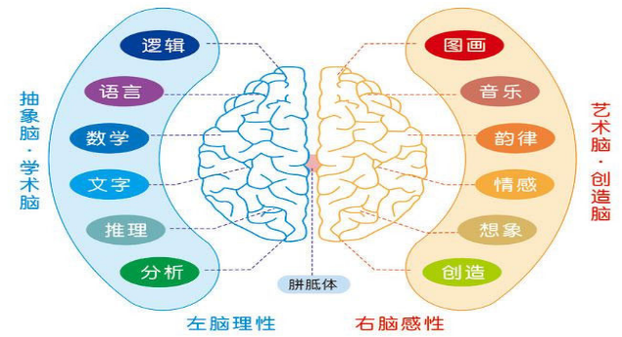
基于模型的抽象思维
基于视觉符号的抽象思维
归纳、推理、分析、综合
AI的“行为派”“连接派”
基于视觉符号的抽象思维
可视分析、符号演化
AI的“符号派”
空间知识发现
基于直观表象的抽象思维
感官所感知的图形、图象、图式和直观性的符号
公式演算，模型分析、形式化表达、逻辑推理
基于数的空间统计分析
基于形的地图可视分析
算
看

Slide 12
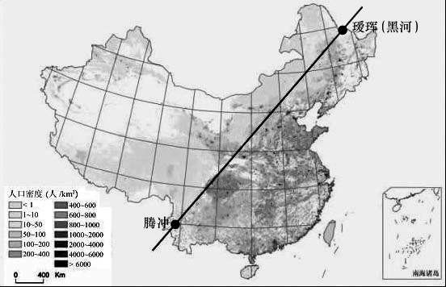
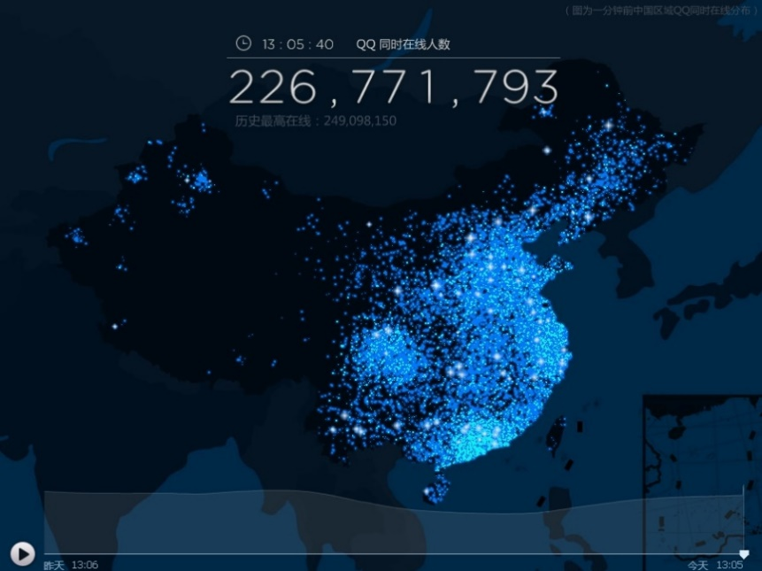
胡焕庸线——基于视觉符号抽象概括的结果
看出来的结果（可视化抽象）
VS
算出来会是什么结果？（模型化抽象） 复杂的空间格局划分
—— 核密度估算
—— 密度聚类分析DBSCAN

Slide 13
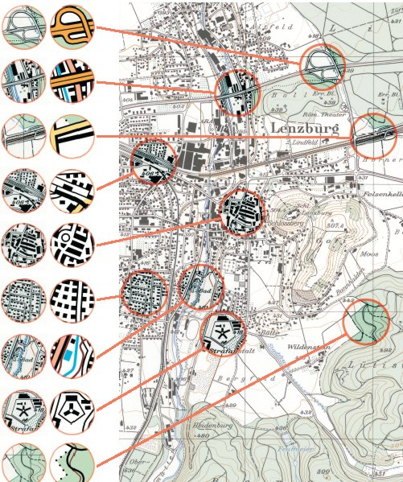
常规的地图抽象概括

Slide 14
将地图抽象进行得更彻底一些
超常规抽象
常规抽象
VS
抽象目标
适宜小空间表达的数据压缩
空间特征规律提取
抽象对象
几何图形
对象、事件、过程交互作用的地理场景
控制尺度
空间尺度
空间、时间、
语义联合尺度
领域知识
不依赖，或很少
深度融合
操作主体
专业的地图制图人员
地学研究人员
泛在网络用户

Slide 15
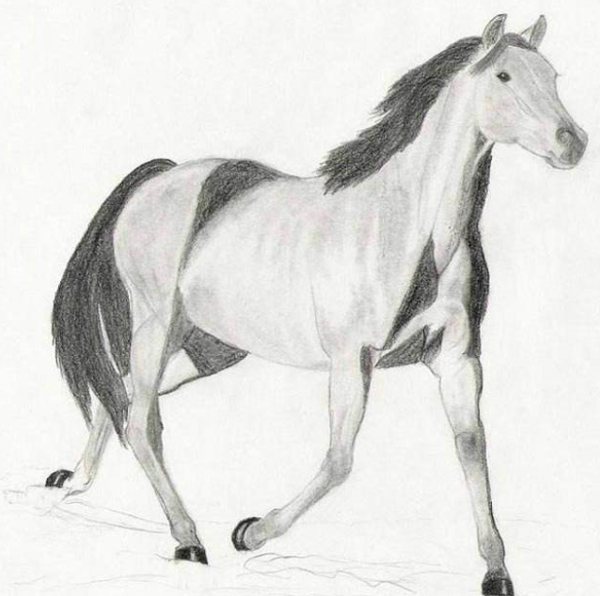
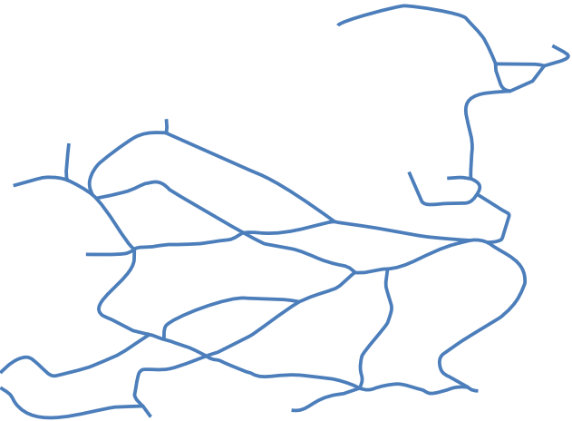
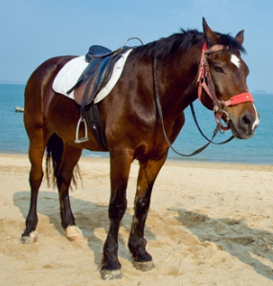
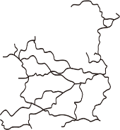
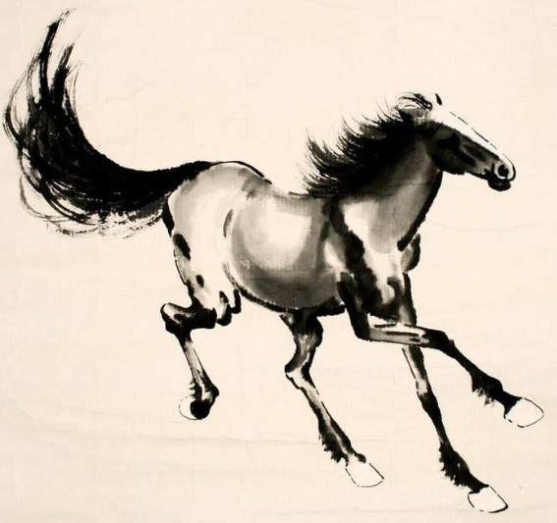
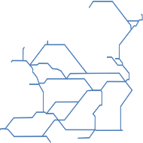
抽象思维程度差异的隐喻
形似
VS
神似
“形似”变换
— 形态化简
— 空间压缩
“神似”变换
— 结构抽象
— 模式提取
— 规律提取

Slide 16
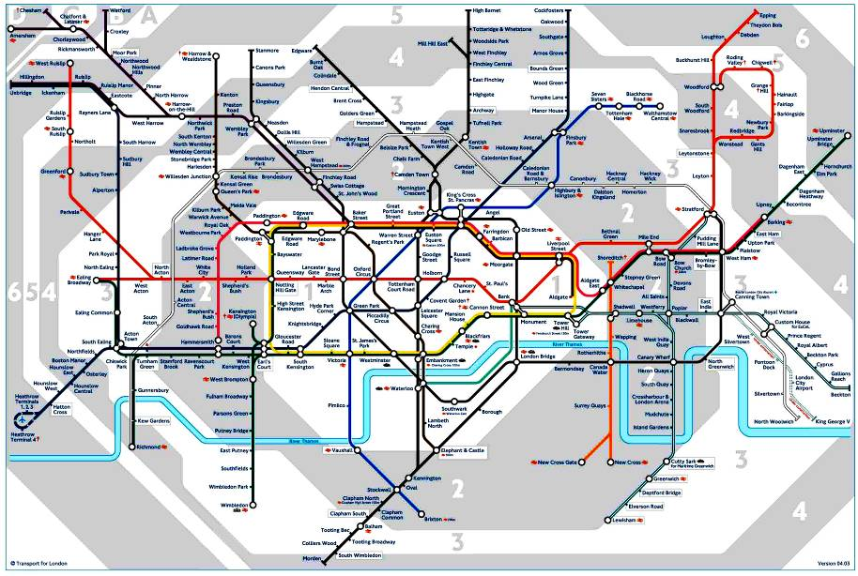
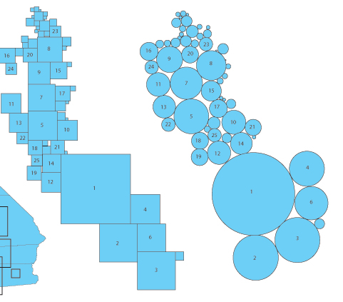
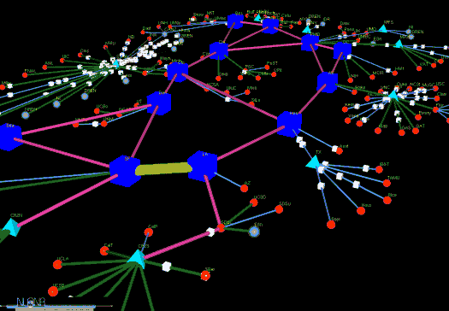
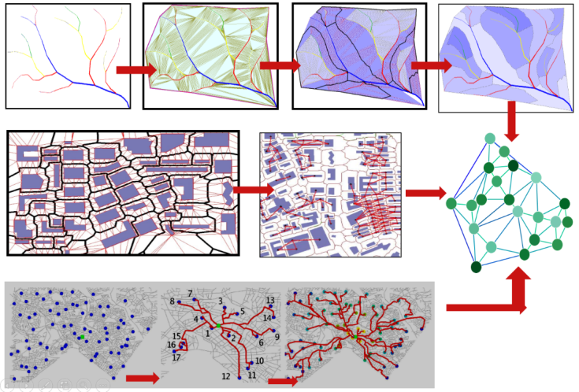
大力度抽象的可视化案例
Schematic map
不仅对空间实体抽象，对空间关系也抽象
Cartogram (Dorling map)
空间形态高度抽象为几何单元
Cyber-map
不考虑距离、方位，在拓扑几何层次上高度抽象

Slide 17
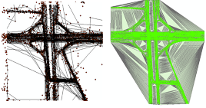
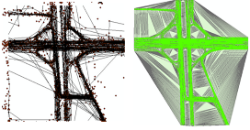
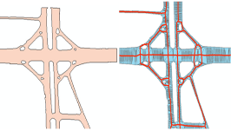
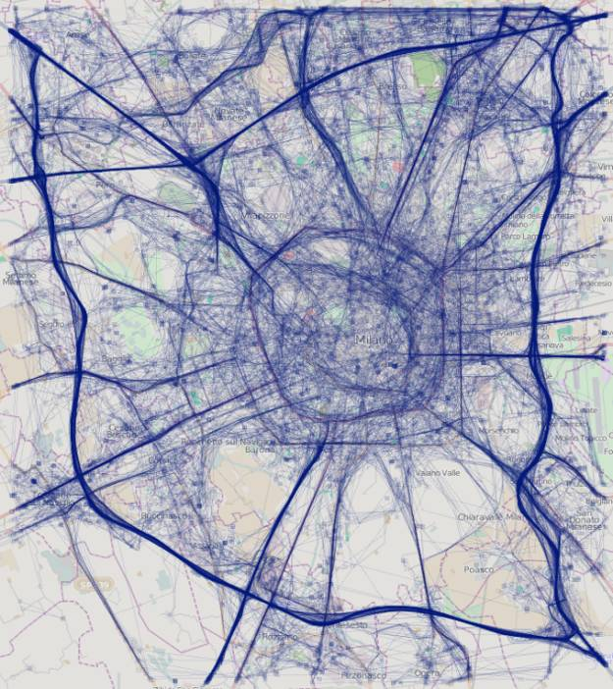
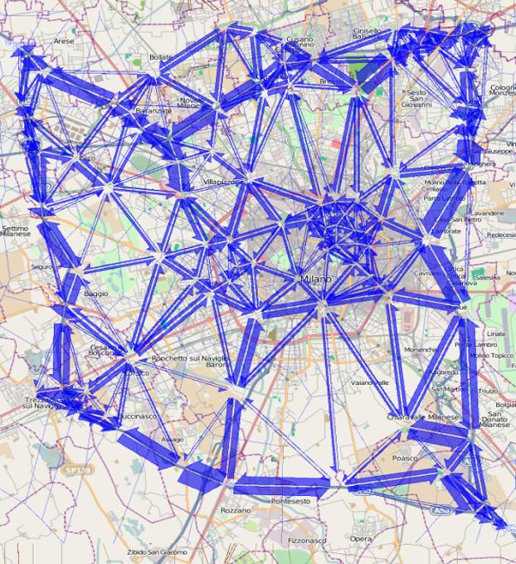
大数据背景下超常规抽象化——地图综合的新挑战
三重尺度抽象概括
轨迹线 {(x_{i}, y_{i}, t_{i}, a_{i})}
几何图形变换 + 时间序列分析 + 语义特征抽象
空间特征
时态特征
属性特征
城市空间交通流场景的地图综合
轨迹线三重尺度变换获得交通流的空间格局

Slide 18
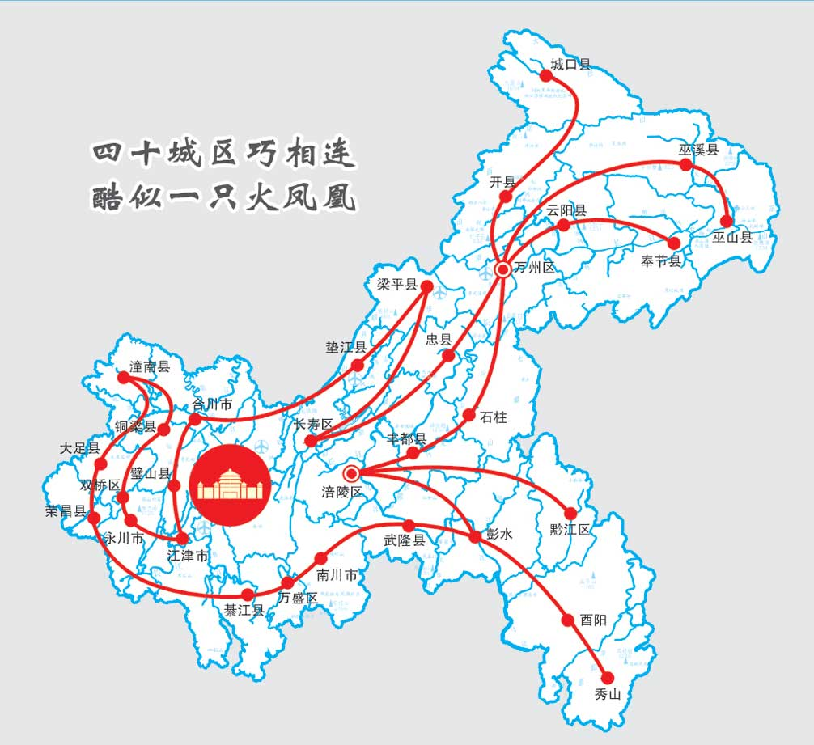
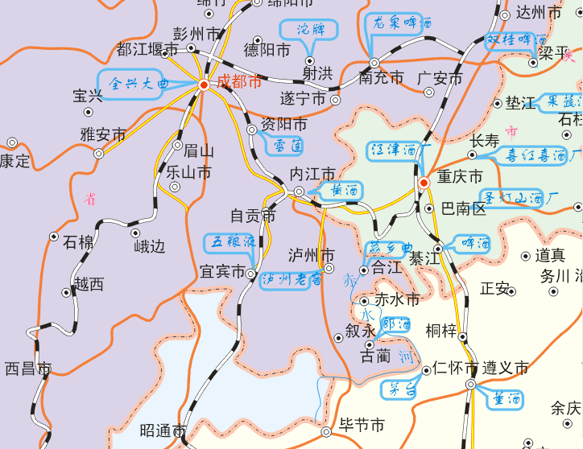
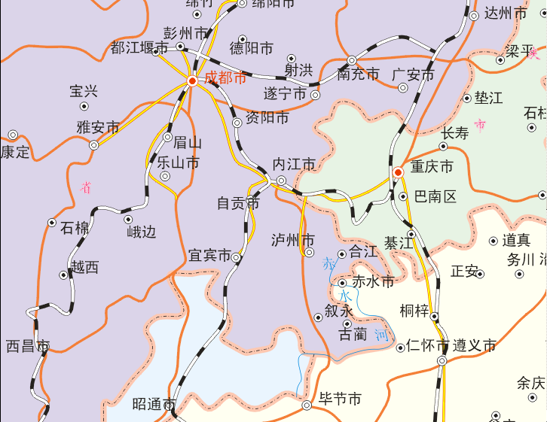
3. 具象思维与地理场景仿真
具象思维之形象化
可视分析中的应用： 地图的图形表达需要寻求象征性、形象化、逼真性的符号与视觉形式

Slide 19
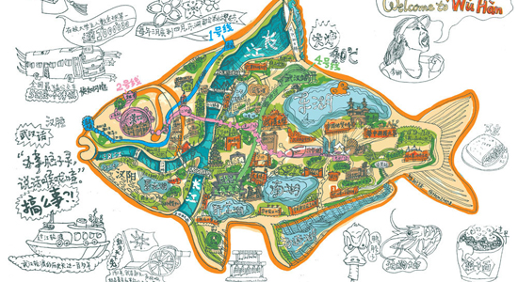
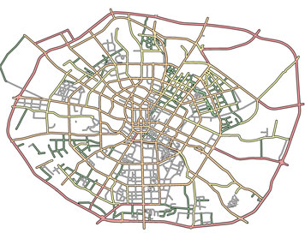
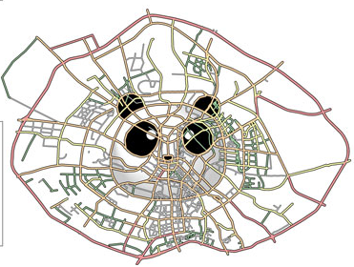
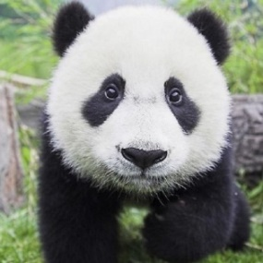
形象化思维在地图设计中的应用： 地图幅面的象形表达，卡通地图的设计，象征性符号展示 等
为让地图变得有文化
特形变换 —— 由透视变换、仿射变换、morphing变换等组合形成的复合几何变换，面向特定形态特征的突出展示
＋
→

Slide 20
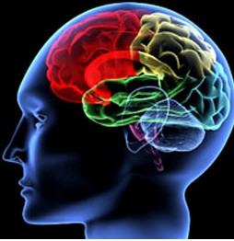
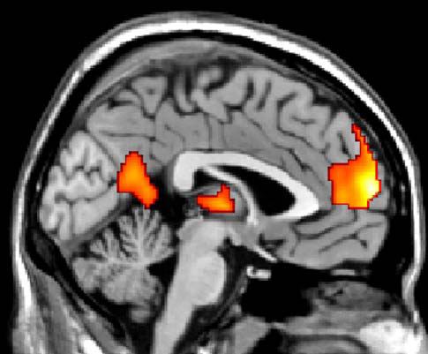
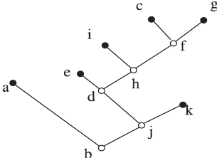
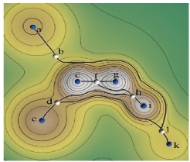
具象思维之空间化
人一出生就对上下、左右、高低、起伏等空间特征感知，形成根深蒂固的空间感。地理场景仿真
大脑里有专门的空间认知定位细胞——2014年诺贝尔医学奖成果（ 科学家约翰·奥基夫、梅-布里特·莫泽和爱德华·莫泽）
自然语言中的空间化（隐喻修辞法） 地图语言的空间化（隐喻地图）
情深似海
恩重如山
科学的研究没有捷径
滴水之恩当涌泉相报
……
组合关系的树形图 VS 山脉走势的等高线图

Slide 21
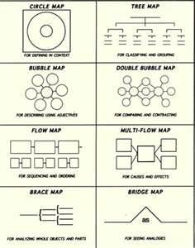
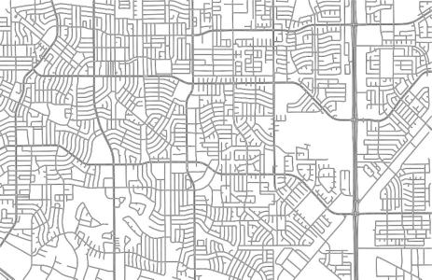
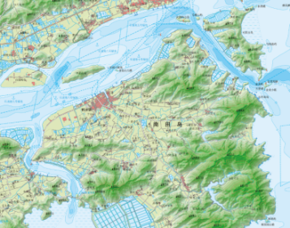
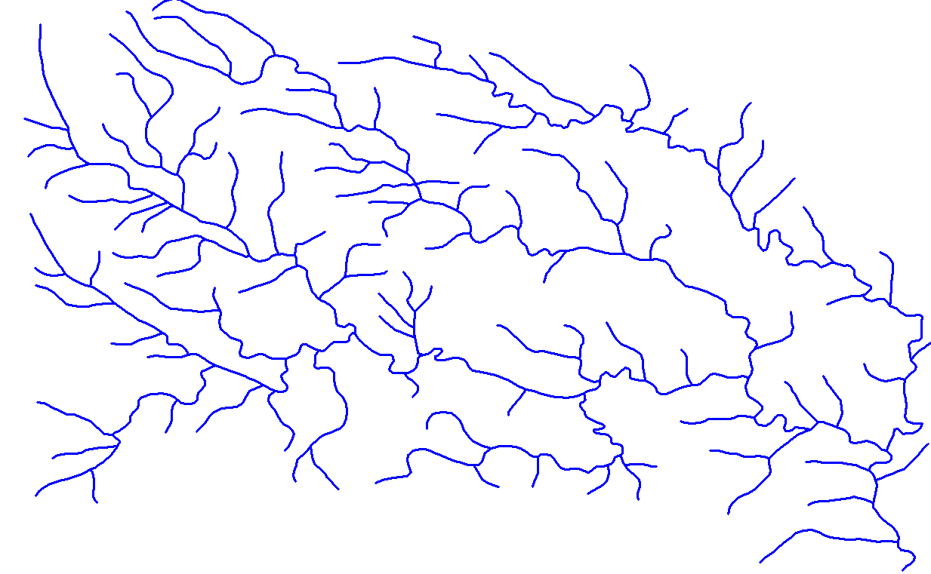
语义信息空间化—— 隐喻地图
逻辑结构图表达
韦恩图
树形结构图
ER图
甘特图
VD图
MST
仿地图可视化表达
等高线图
DEM
河网
路网
行政区划
纯
语
义
数
据
f(x): -Geo→ r 地理场景仿真
非地理空间的数据、关系表达成虚构的地图，拓宽地图在普适性可视化表达中的应用，扩展地图的应用外延
无定位特征信息所占20%的领域，“地图”也能覆盖。

Slide 22
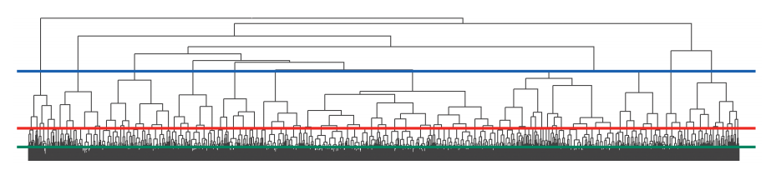
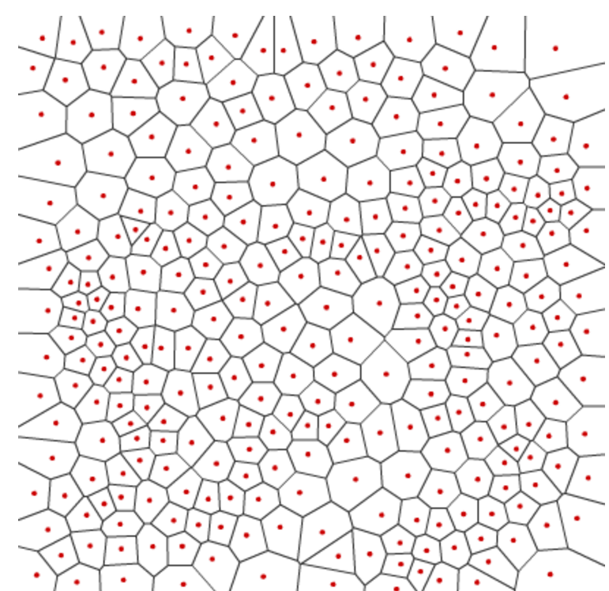
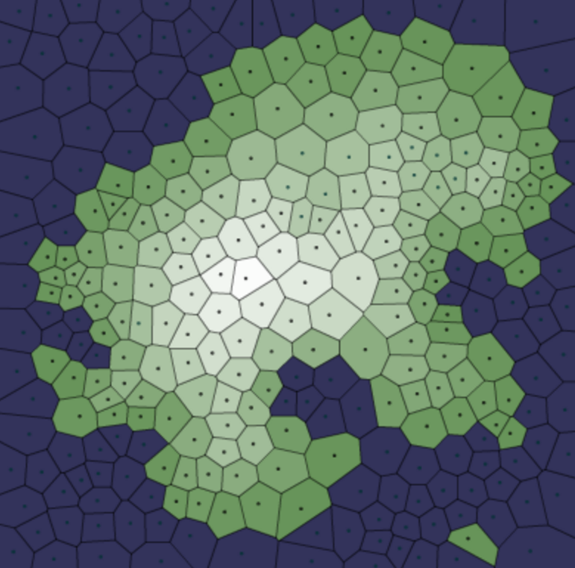
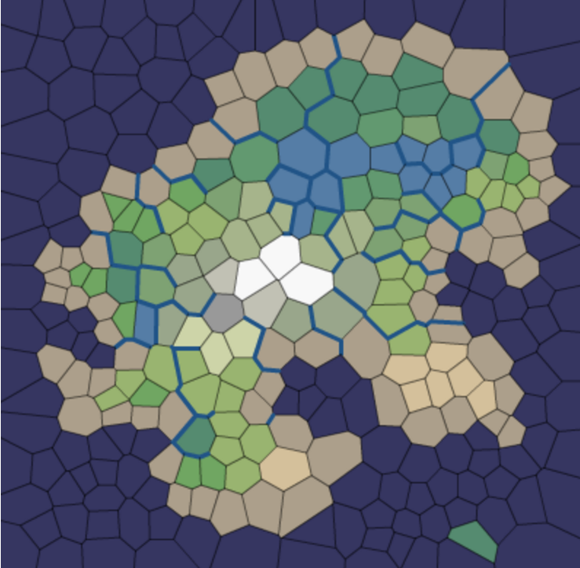





隐喻地图的案例
仿地貌晕渲的专利地图
仿行政区划地图的自然基金批准项目可视化

Slide 23










4.抽象性与具象性在AI地图学领域知识的体现
地图学如何应对AI时代？与深度学习的结合点在哪里？
—— 深度学习是问题求解的计算方法
—— 问题的定义、描述需要地图领域知识，
—— 领域知识存在于抽象性与具象性
地理空间数据输入
AI 深度学习
识别结果输出

Slide 24





抽象性在地图领域知识表达中的作用
—— AI、深度学习的基础 ：语料库、样本库、知识图谱
—— 来源于大量典型案例数据的抽象
—— 反映地理特征规律的地学信息图谱（陈述彭院士）
地理空间的图谱就像人的掌纹，是身份、格局、特征识别的表象

Slide 25







AI处理的数据基础需要地图图形抽象获得,以GCNN为例（Graph）
B
A
地图图形的数据组织不能用图像的阵列结构或语音数据的线性机构，需要抽象为图graph 结构

Slide 26

CNN 神经元的指标描述需要地图认知抽象
基于空间认知、
Gestalt原则、
空间格局规则等，对识别参量抽象概括

Slide 27







AI下的地理场景设计需要地图具象思维
基于已知特征设计平面地图
怎样仿真得更像地图？
计算机游戏中的地理场景建模
怎样让游戏中的地理场景更形象？

Slide 28





案例一：建筑物形状检索
深度学习：图卷积自编码器（Graph Convolutional Autoencoder）
特征抽象化
特征度量
最小化误差：
具象化匹配

Slide 29


Slide 30


Slide 31




















案例二：城市街道网中网格模式发现
— 图卷积深度学习方法识别GCNN
输入图
21 x 1
特征图
21 x 2
特征图
11 x 2
特征图
11 x 4
特征图
5 x 4
全连接
1 x 20
输出
1 x 2
$${\left\{θ_{2,1}\right\}}_{k}$$
$$H_{1}^{[3]}$$
$$H_{1}^{[4]}$$
$$H_{1}^{[1]}$$
$$H_{1}^{[2]}$$
$${\left\{θ_{1,1}\right\}}_{k}$$
$$H_{2}^{[3]}$$
$$H_{2}^{[4]}$$
…
$$G=H_{1}^{[0]}$$
$${\left\{θ_{1,2}\right\}}_{k}$$
$$H_{3}^{[3]}$$
$$H_{3}^{[4]}$$
$$H_{2}^{[1]}$$
$$H_{2}^{[2]}$$
$${\left\{θ_{1,4}\right\}}_{k}$$
$$H_{4}^{[3]}$$
$$H_{4}^{[4]}$$
抽象化
图结构
认知参量
卷积
非线性激活+池化
卷积
非线性激活+池化
全连接
图结构数据
特征提取
分类
正交指数
延展指数
结构指数
异质性指数
连通指数
具象化
象征性表达

Slide 32


Slide 33


Slide 34
5. 结论
—— 总 结
高举地图学抽象性、具象性大旗，迎接AI时代的到来！
谢谢!

